Slide 3
Cosmos DB + Azure Functions- New operational paradigms in the enterprise
José Saturnino Pimentel Juárez (Microsoft MVP)
Hassan Arteaga Rodriguez (MYSUITE SERVICES SA DE CV)

Slide 4
¿Qué es Serverless?
Serverless es un modelo de ejecución de computación en la nube en el cual el proveedor de la nube administra dinámicamente la asignación de los recursos de la máquina. El precio se basa en la cantidad real de recursos consumidos por una aplicación, en lugar de las unidades de capacidad adquiridas previamente.

Slide 5
Azure Functions
Microsoft nos permite utilizar el enfoque Serverless al correr nuestro código personalizado en Azure Functions respondiendo a eventos algo que también es conocido como Function as a Service.
Azure Functions esta basado en los web jobs.

Slide 6
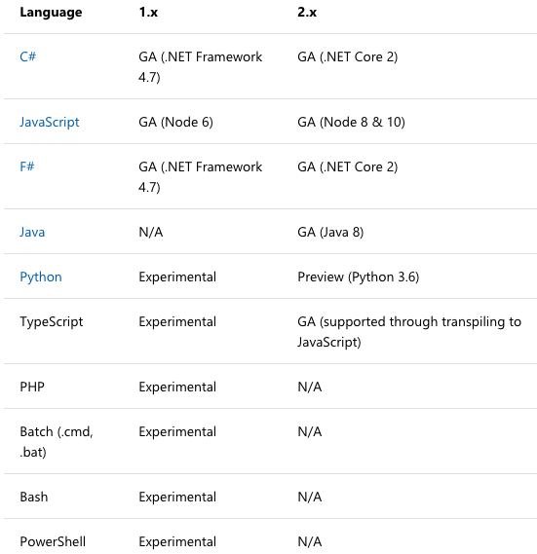
Lenguajes soportados

Slide 7
Facturación
Azure Functions esta basado en los web Jobs y ofrece dos sistemas de pagos.
Servicio dedicado
Plan de consumo (Pay as you go)
Número de ejecuciones, tiempo de CPU x RAM(GB).
Tienes una restricción de 5 minutos.
Puedes definir una cuota diaria de ejecución
https://azure.microsoft.com/en-us/pricing/details/functions/

Slide 8
Beneficios
Centrarte en las necesidades de tu proyecto.
Evita código repetido
Desarrollo más rápido
Están basados en Azure web apps y te da acceso a muchas de sus características.
Escalado automático.
Bajo el plan de consumo tienes un costo más eficiente.
Tiene soporte para múltiples lenguajes.
Puedes compartir recursos y configuraciones entre funciones.

Slide 9
Desventajas
Aumenta la complejidad en
Aprendizaje
Manejo de versiones
Seguimiento
Compartir código entre diferentes versiones
Es difícil hacer debug del código

Slide 10
Elementos en una Function
Las funciones se agrupan en Function Apps lo que te permite compartir recursos y configuraciones además de darle un orden a los pipelines con los que se trabaja.
Los Trigger como el nombre lo dice son los disparadores de la funcionalidad dentro de nuestra Function.
Los bindings de entrada/salida proporcionan una forma declarativa de conectarse a los datos desde dentro del código.

Slide 11
El desarrollo de Functions
Cuando trabajas con Azure Functions tienes tres formas de trabajar.
Portal de Azure
Las herramientas de líneas de comandos
Visual Studio ¡Por supuesto!

Slide 12

Microsoft Open Source
Azure Functions Runtime
https://github.com/Azure/azure-functions-host
Azure Functions Templates
https://github.com/Azure/azure-functions-templates
Documentación Azure Functions
https://github.com/Azure/azure-functions
Core Azure Functions Runtime y bindings
https://github.com/Azure/azure-webjobs-sdk
Portal
https://github.com/Azure/azure-functions-ux

Slide 13
Text layout (without bullet points)
Main topic: Segoe UI Semilight, size 28pt
Segoe UI, size 20pt for second level
Segoe UI, size 16pt for third level

Slide 14
Text layout with bulleted text
Main topic: Segoe UI Semilight, size 28pt
Segoe UI, size 20pt for second level
Segoe UI, size 16pt for third level

Slide 15
Example with longer headline text wrapping to a second line
When the headline text is 2 lines, move this text block down to align to the lower blue guide
If you don’t see guidelines, click on the View menu, and then check the box in front of “Guides”
Use a “soft return” Shift + Enter to wrap text without adding extra line spacing

Slide 16
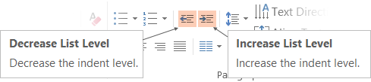
Adjusting list levels
Main topic: Segoe UI Semilight, size 28pt
Segoe UI, size 20pt for second level
Segoe UI, size 16pt for third level
Use the “Decrease List Level” and “Increase List Level” tools on the Home menu to change text levels.
Try this:
Place your cursor in the line of text that says “Segoe UI, size 20pt for second level”
Next click the Home tab, and then on the “Decrease List level” tool. Notice how the line moves up one level.
Now try placing your cursor in one of the top “Main topic…” line of text. Click the “Increase List Level” tool and see how the text is pushed in one level.
Use these 2 tools to adjust your text levels as you work

Slide 17
Square photo with title
Smaller text

Slide 18
Square photo layout with smaller text

Slide 19
Demo
Speaker name

Slide 20
Video

Slide 21
Section title

Slide 22
Software code slide
This slide layout uses Consolas, a monotype font which is ideal for showing software code.

Slide 23

Por qué COSMOS DB ?

Slide 24
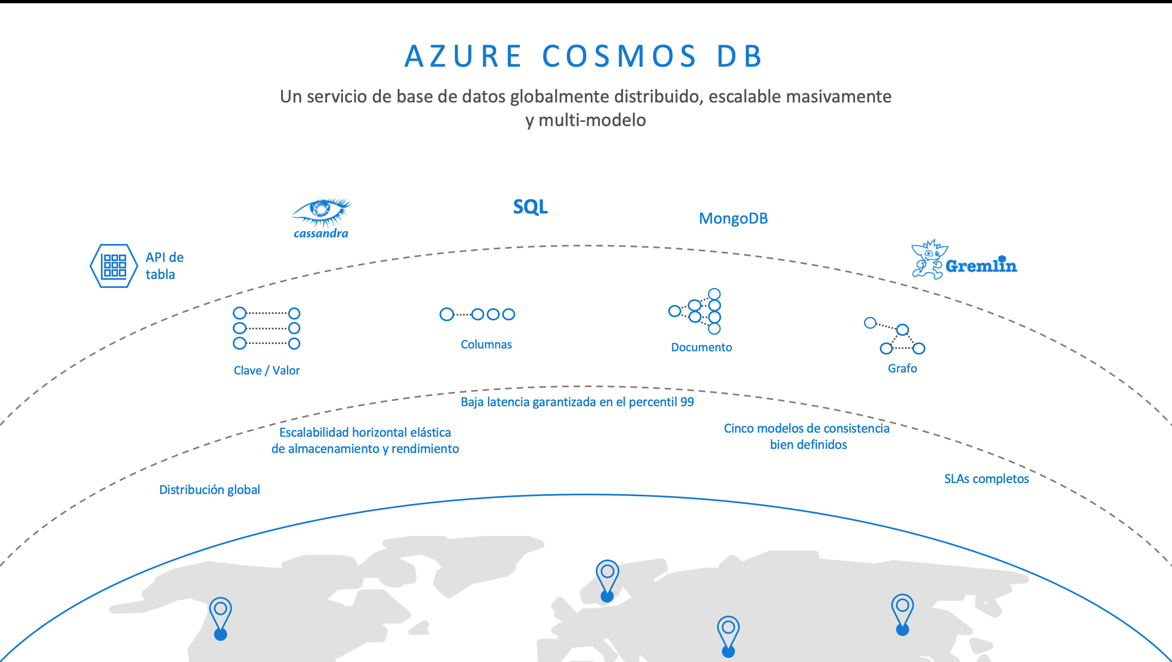

Slide 25
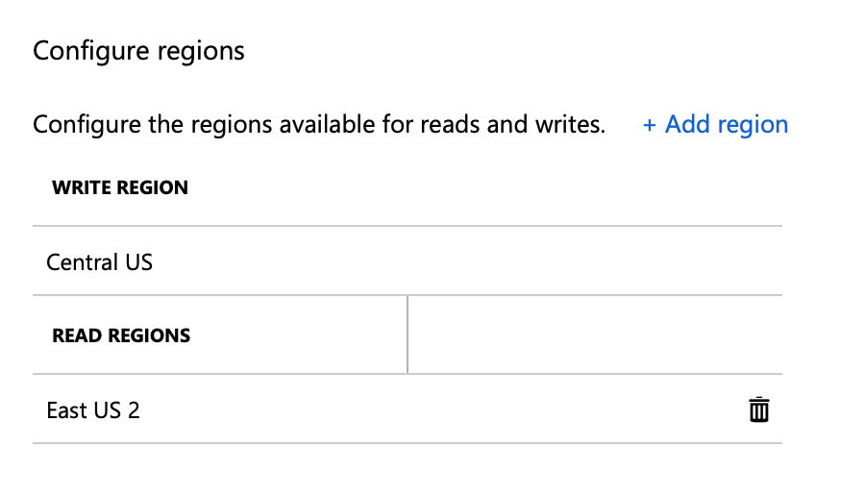
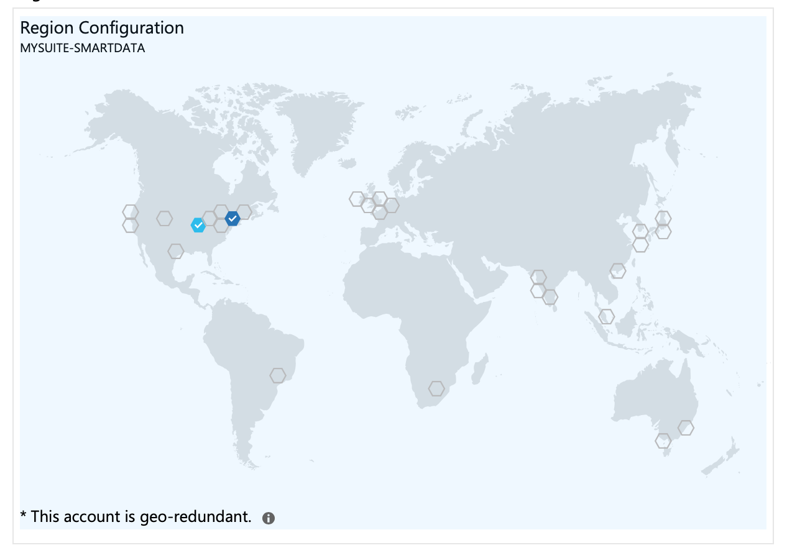
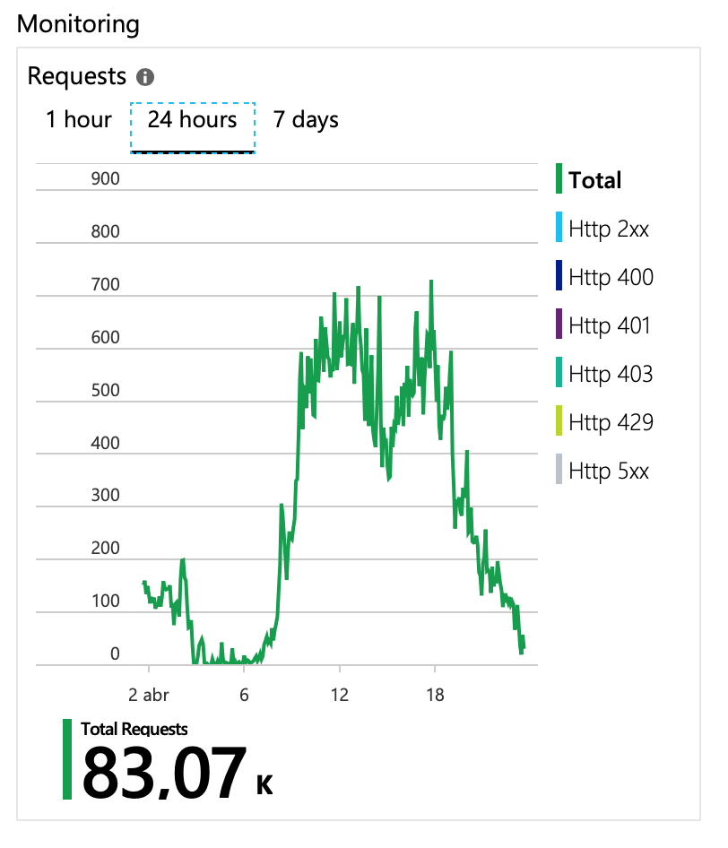
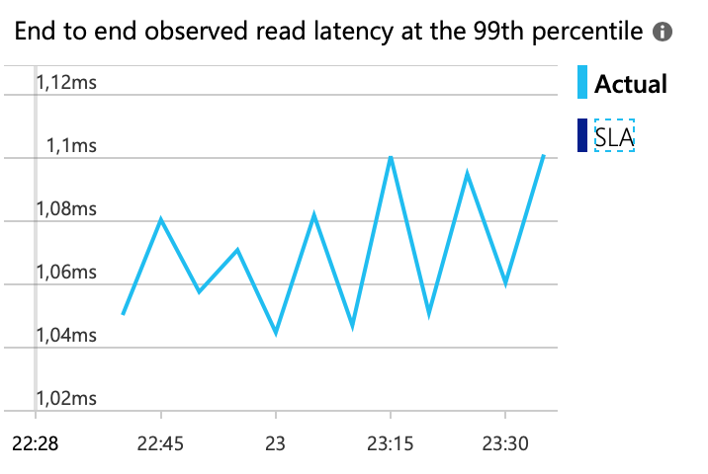
Algo más ?
Arquitecturas de Alta Disponibilidad.
Replicación y Conmutación.
Administración automática de índices.
Seguridad.
Datos con Expiración Automática.
Asignar recursos según demanda.
Preparada para análisis.
Fácil integración con arquitecturas orientadas a eventos.

Slide 26
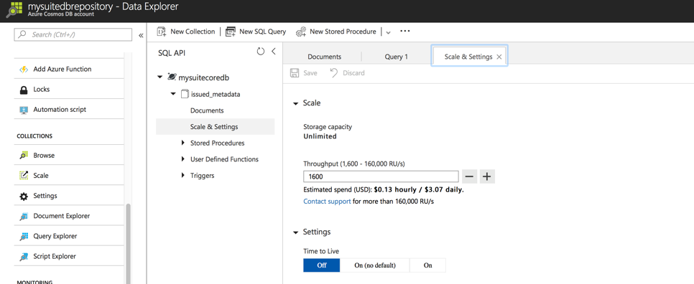
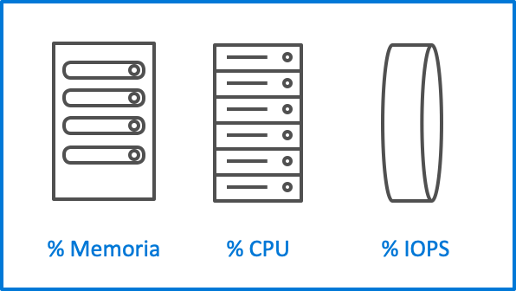
Retos
Unidades de Solicitud (RU/s)
1 RU = 1 lectura de documento de 1 KB
Cada operación consume RUs fijos.

Slide 27
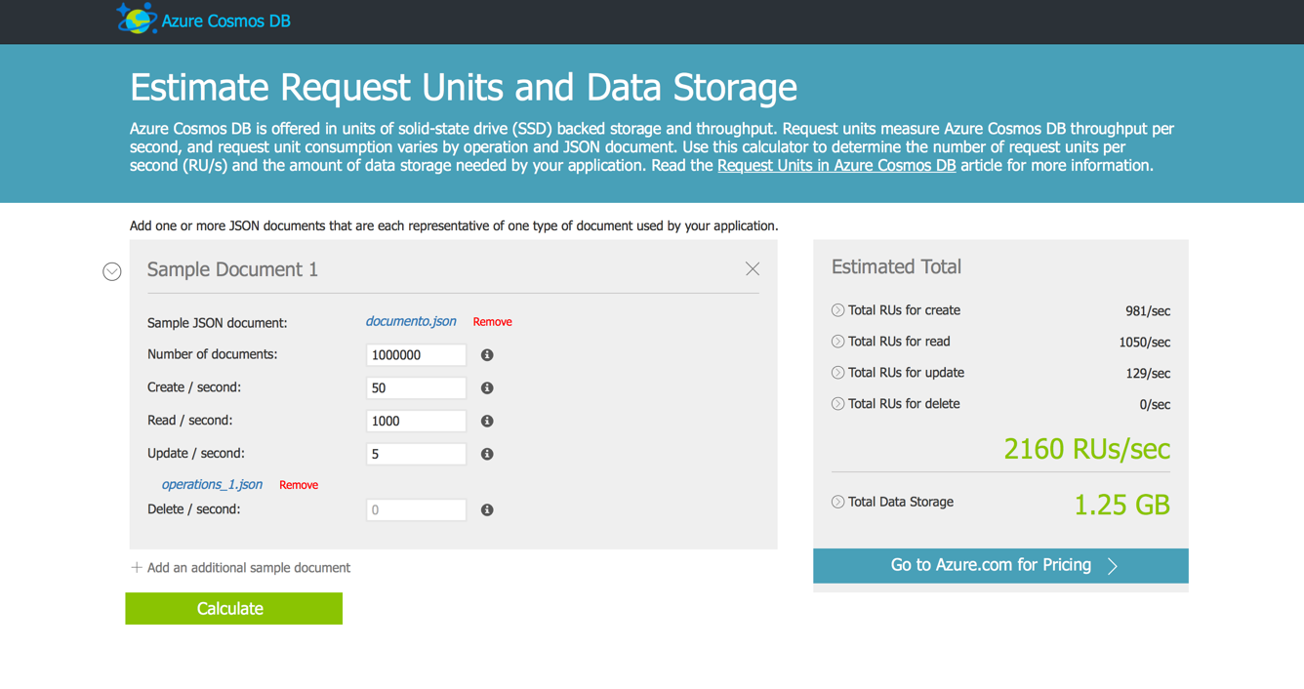
Retos
Estimación de los RU/s
Uso de herramientas adecuadas

Slide 28
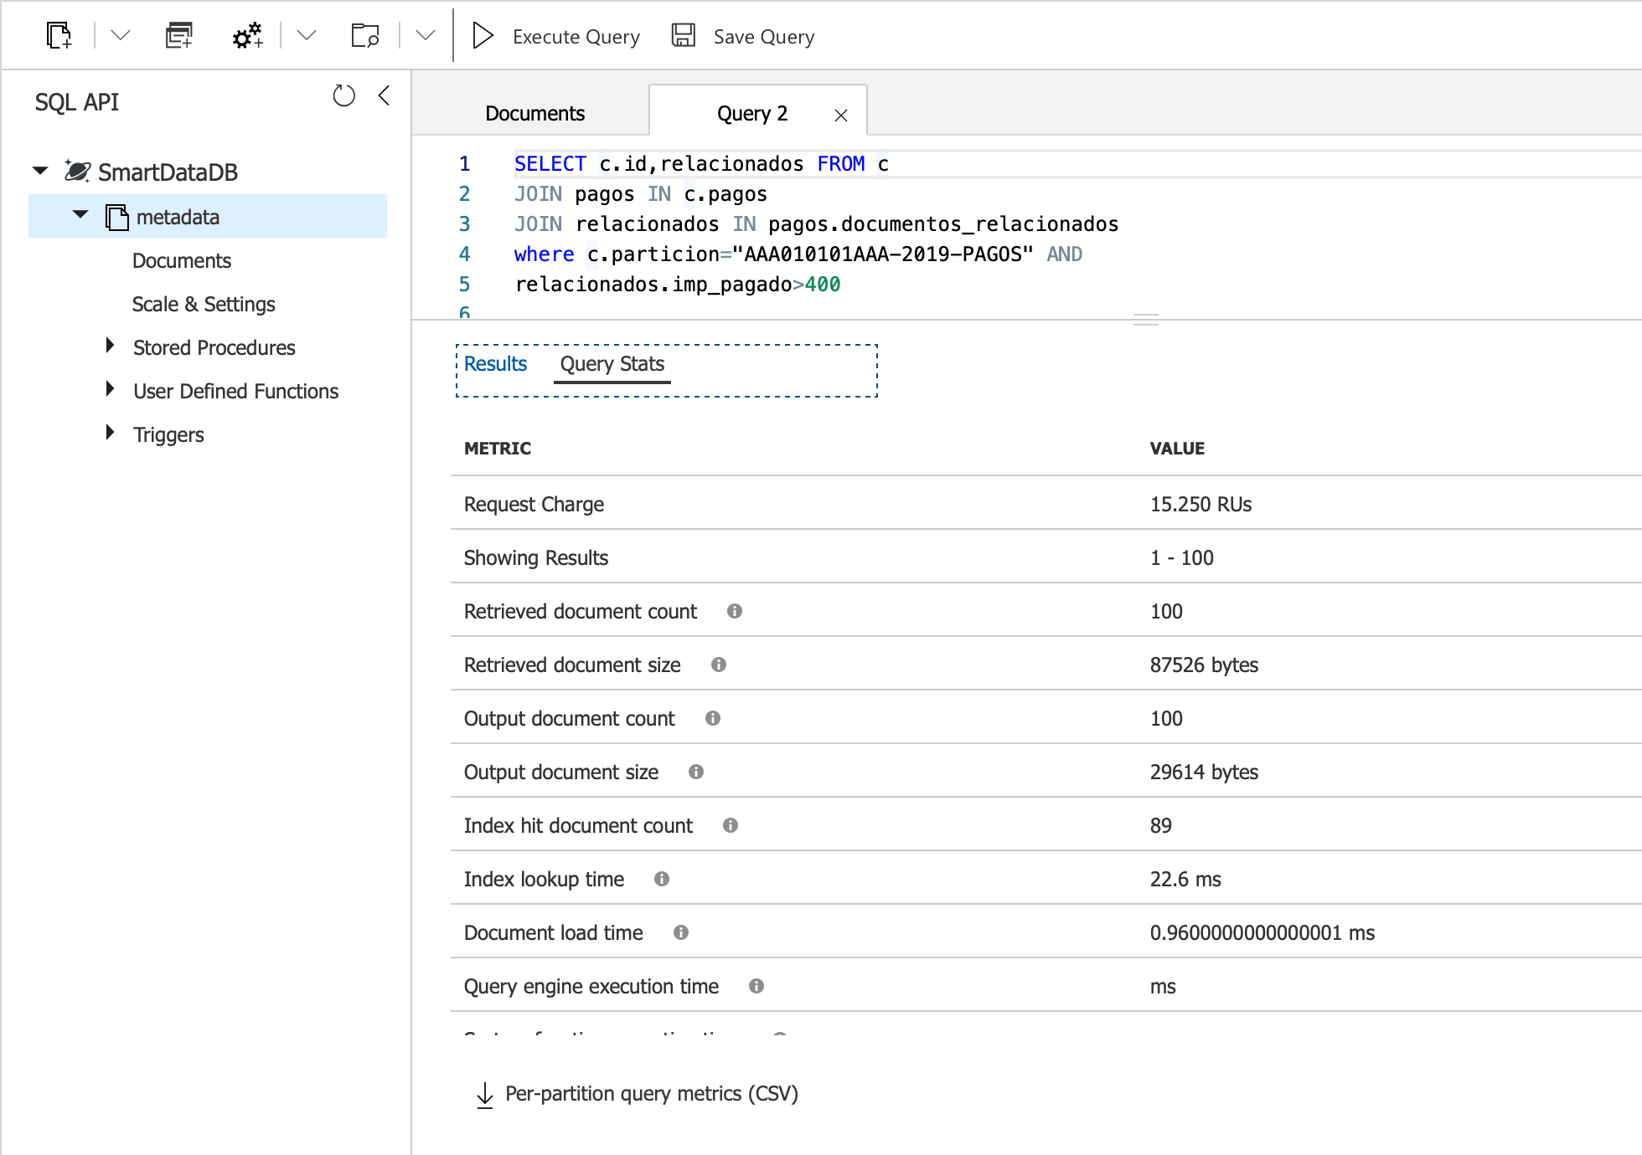
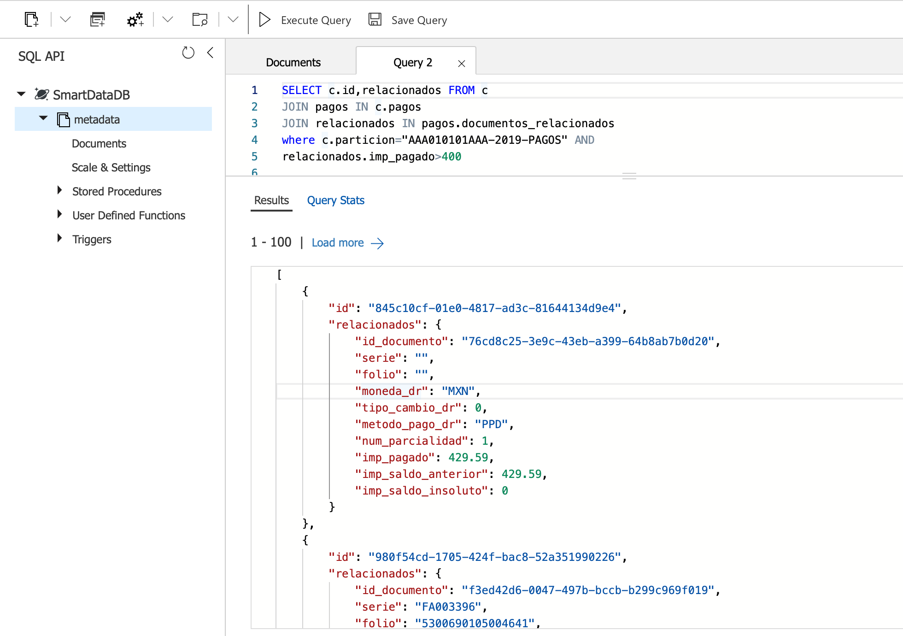
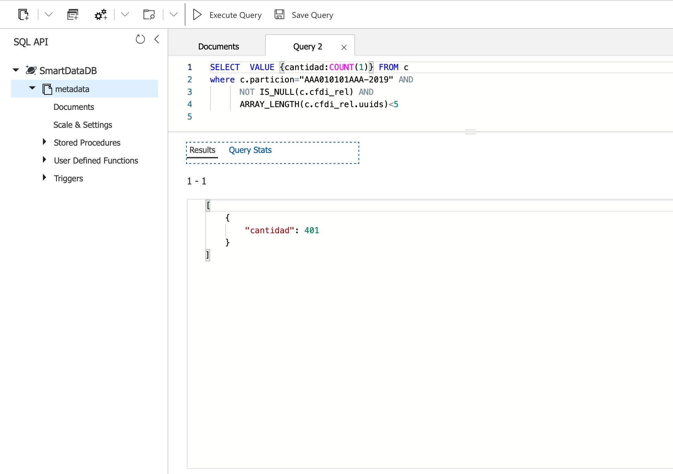
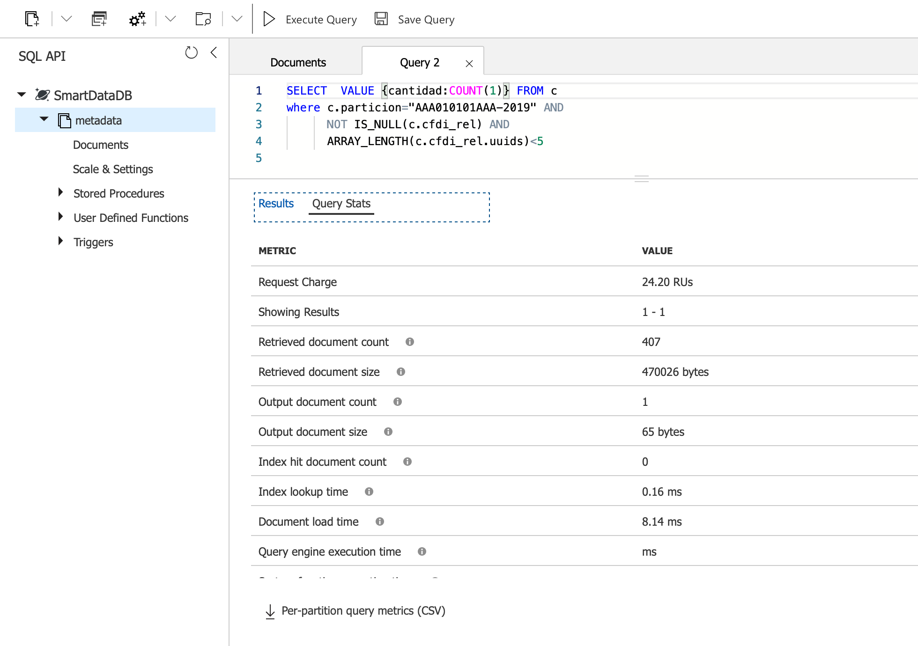
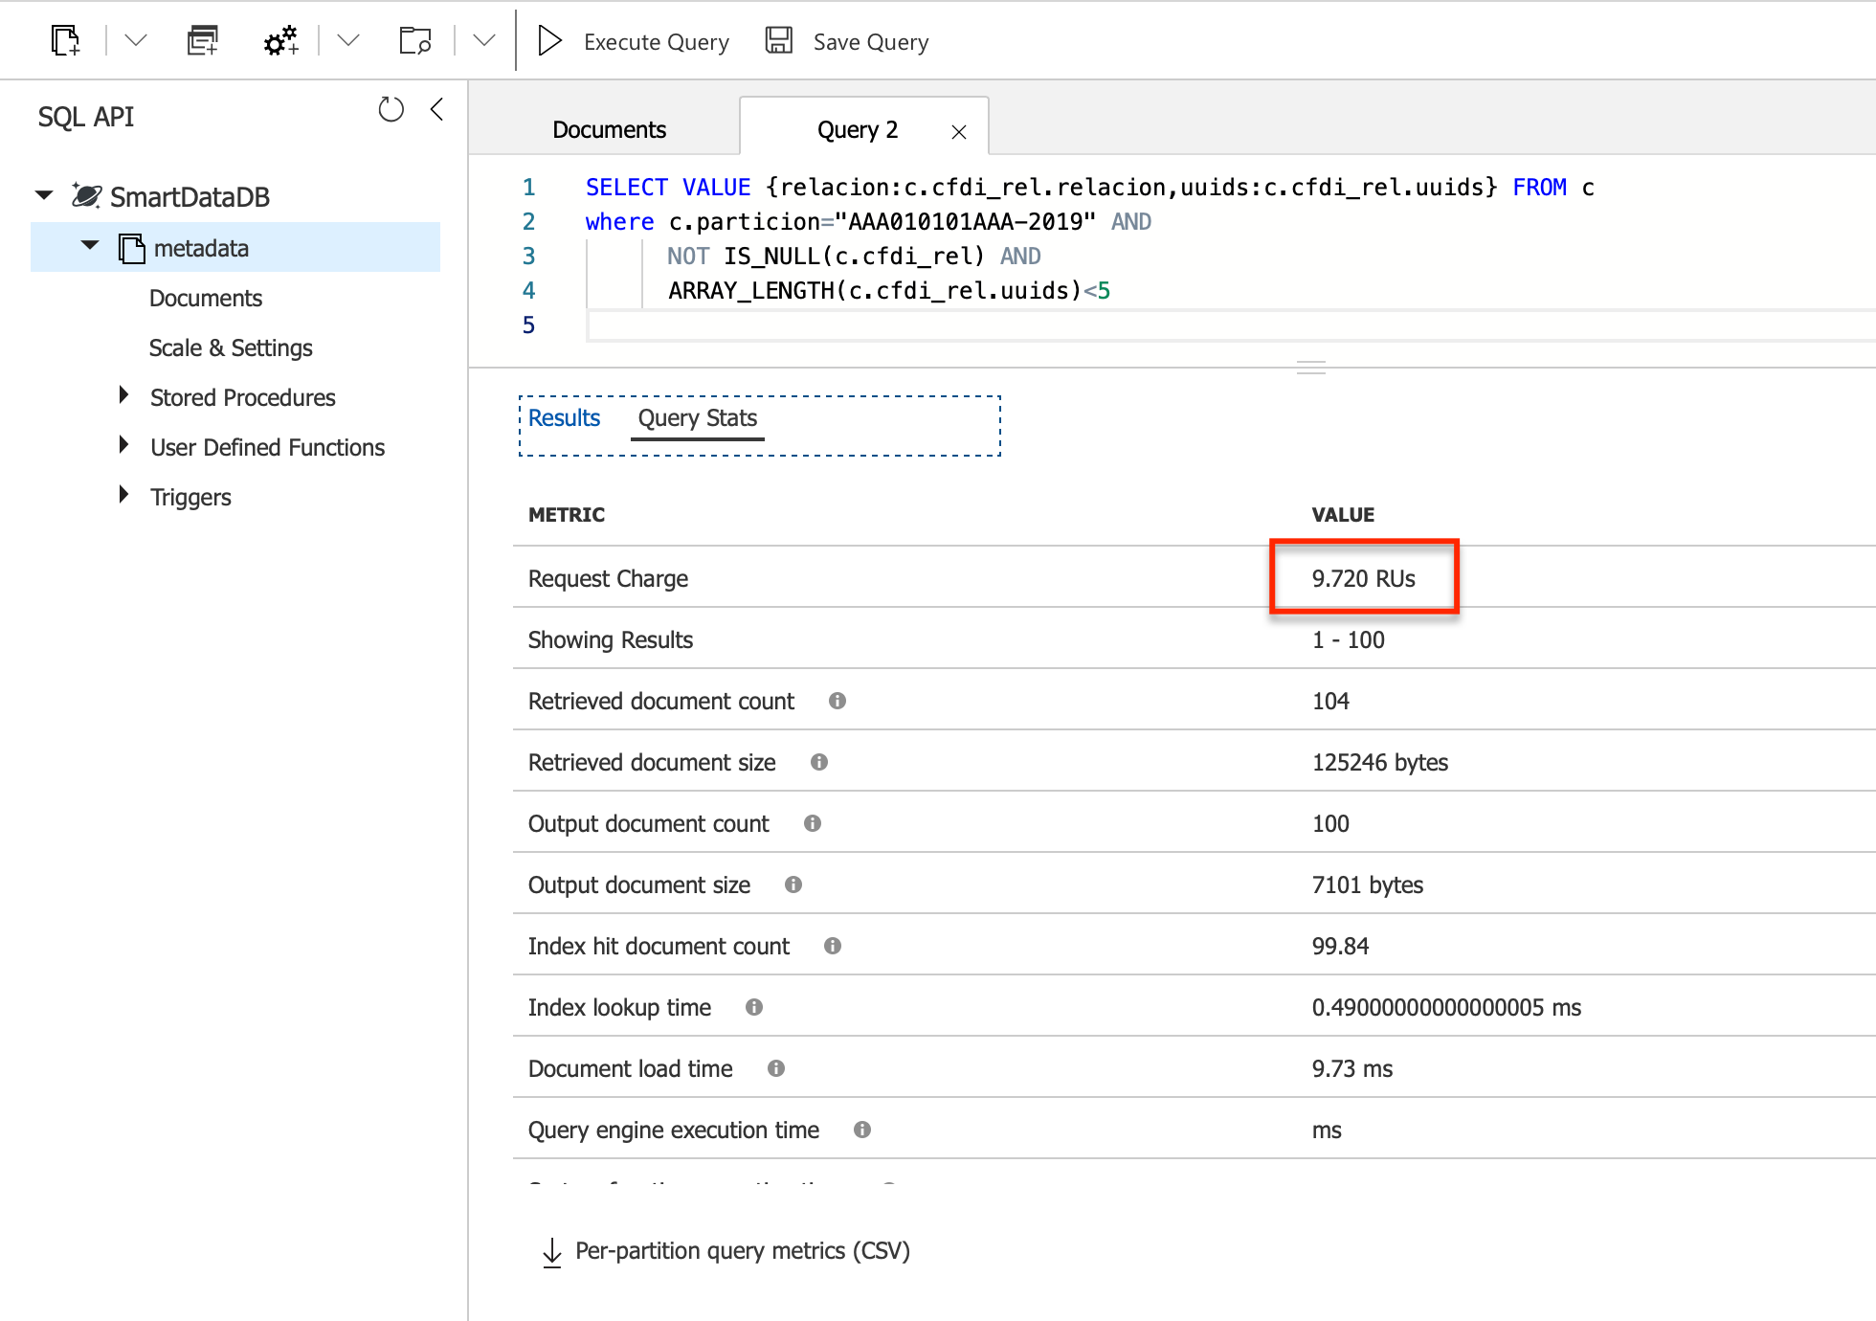
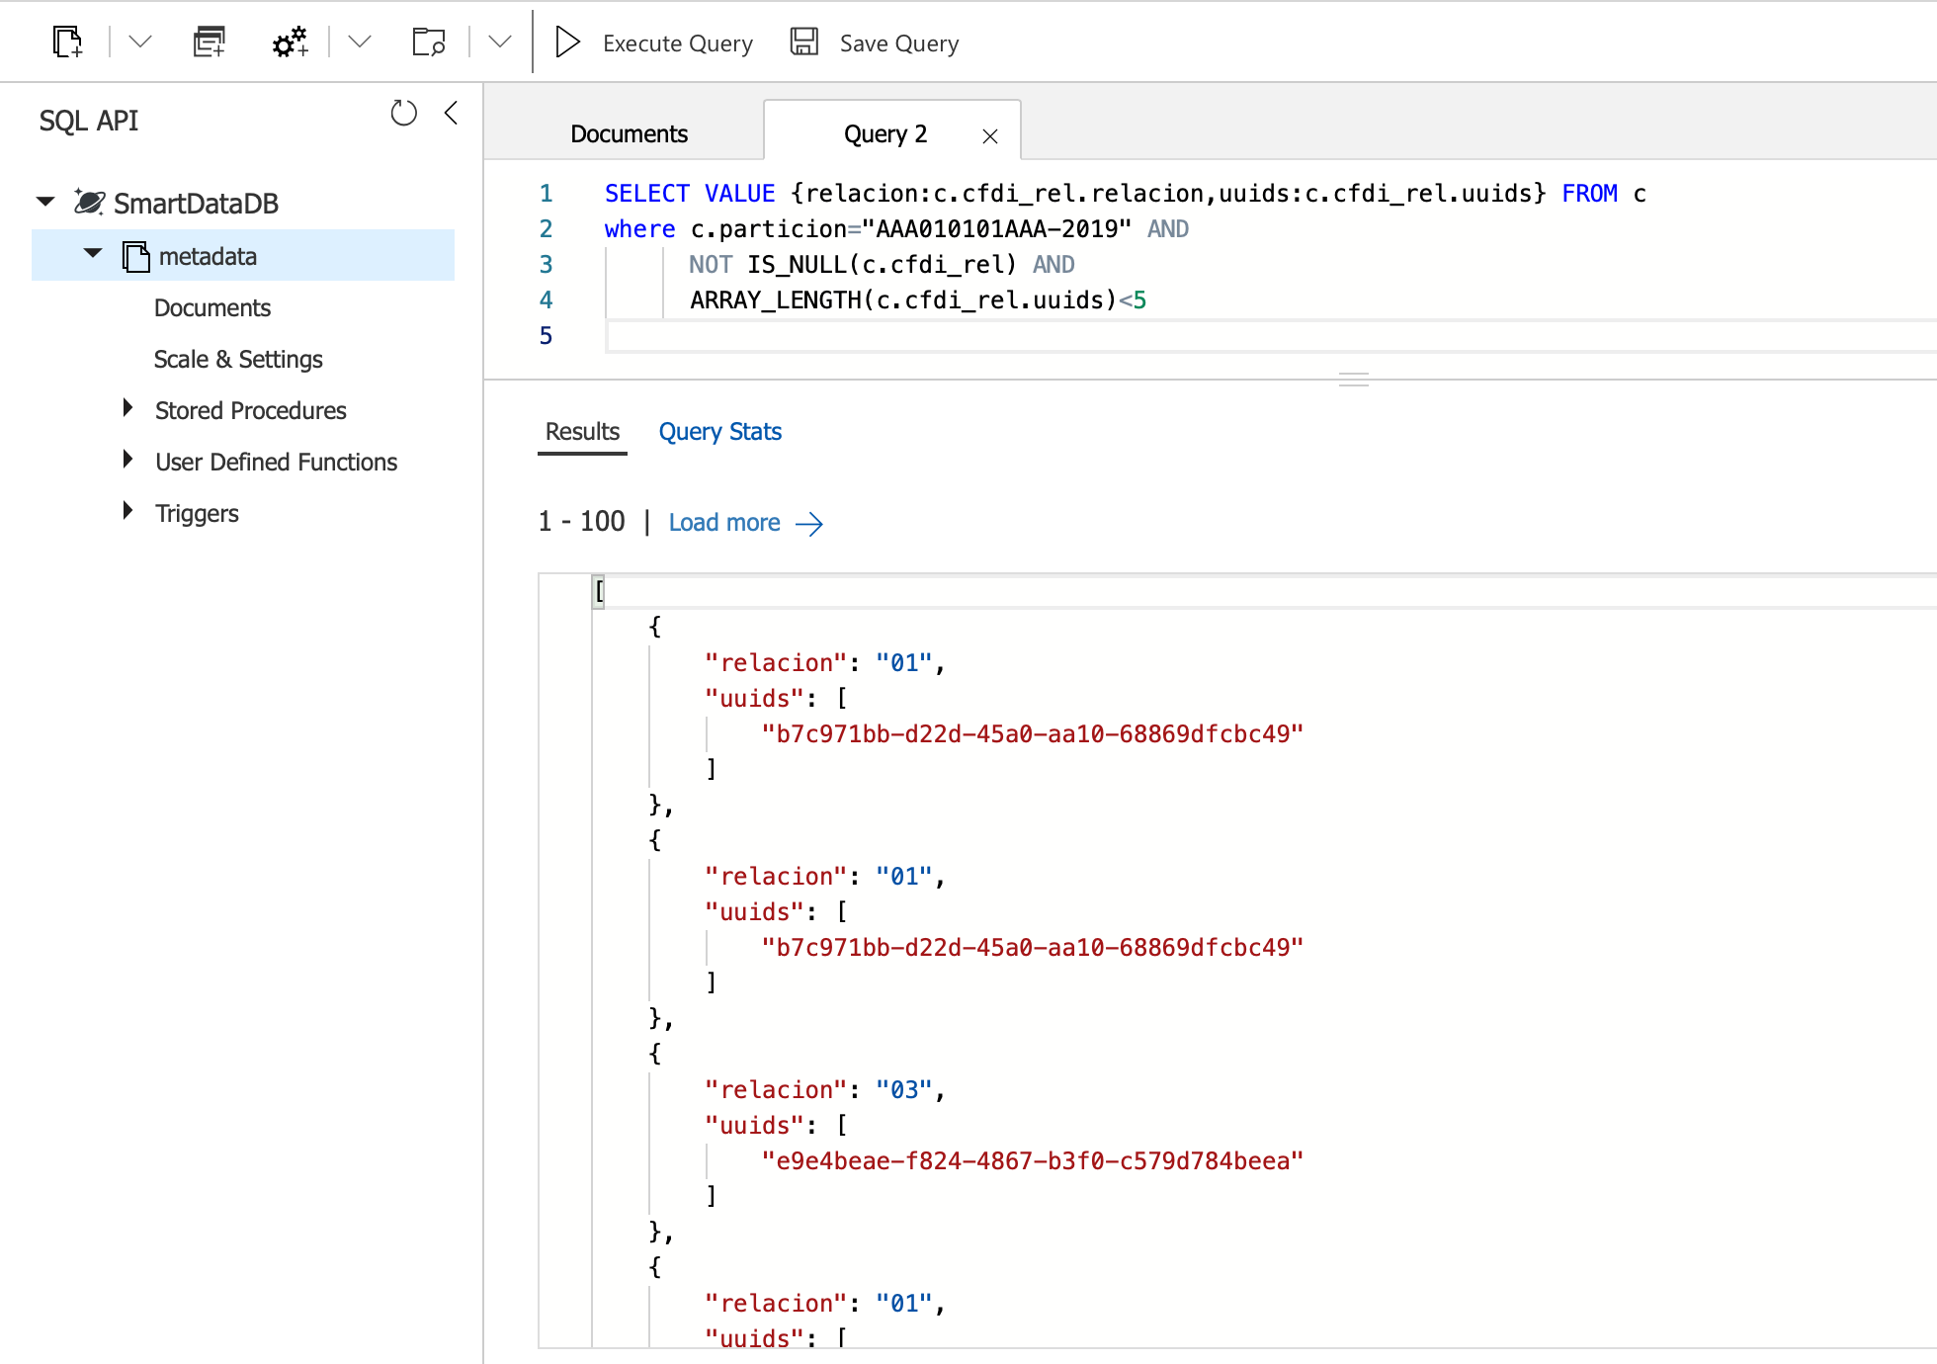
Retos
Consultas
Optimización y observancia.
Filtrado.
Proyección.
JOIN intra documento.

Slide 29
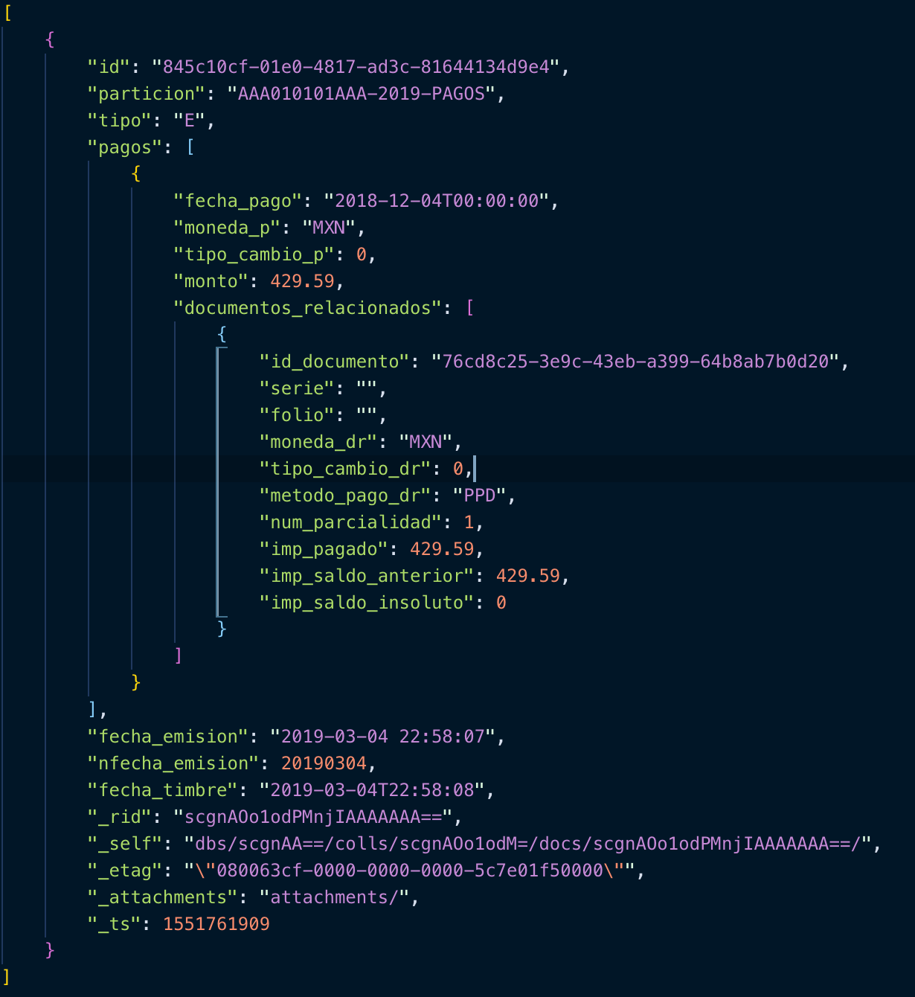
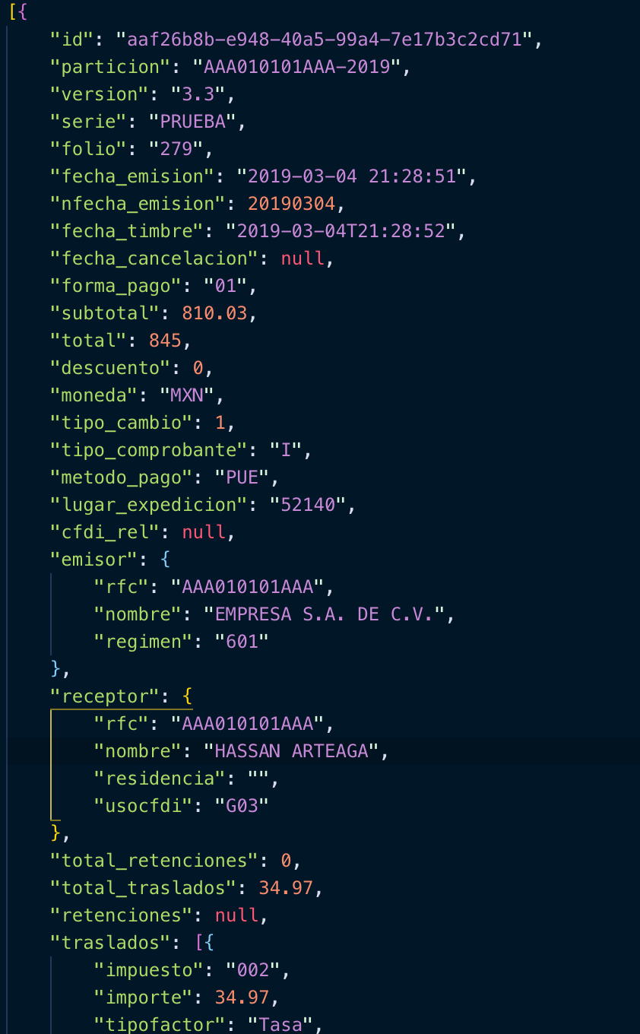
Retos
Modelado de Datos y Patrones
Datos Embebidos.
Datos Referenciados.
Datos Híbridos.

Slide 30
Recursos útiles para los cosmonautas
Azure Cosmos DB
http://cosmosdb.com
Hojas de referencia de consulta de Azure Cosmos DB
https://docs.microsoft.com/en-us/azure/cosmos-db/query-cheat-sheet
Herramienta de Migración de Datos
http://aka.ms/cosmos-db-migrationtool
Estimación de Unidades de Solicitud (RU)
https://www.documentdb.com/capacityplanner
Modelación de Datos
https://docs.microsoft.com/en-us/azure/cosmos-db/modeling-data

Slide 31
Demo 3
Log de Eventos y Notificaciones
Hassan Arteaga Rodríguez

Slide 32
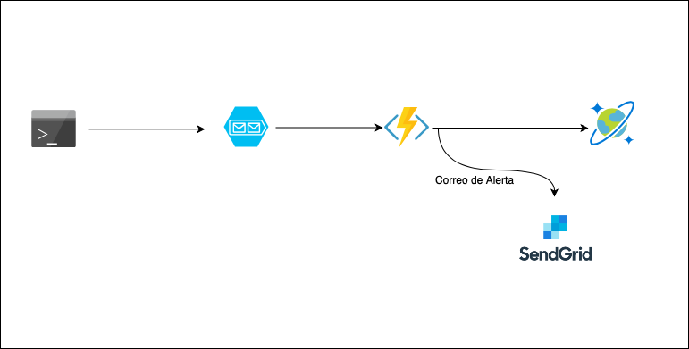

Slide 33
Demo 4
Metadatos de Factura Electrónica y Reportes
Hassan Arteaga Rodríguez

Slide 34
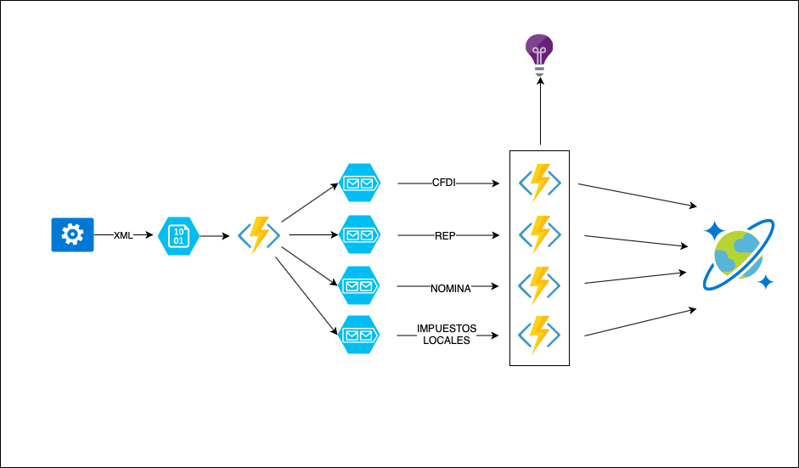

Slide 35
MUCHAS GRACIAS

